Slide 1

OOT-Projekt: Who Wants to be a Millionaire? (Dt.: Wer wird Millionär?)
Review-Analyse
Gruppe: Millionär
Gruppe: Millionär // SS2016 // OOT | Folie: 1

Slide 2

Projekt: Who Wants to be a Millionaire? | Teil: Inhalte
INHALTE
Funktionale Anforderungen
Beschreibung der Anforderungen
Use Case Diagramm (Generell)
Aktivitätsdiagramm: General Gameplay
Aktivitätsdiagramme (Cashes Out, Uses Joker, Submits Answer)
Gruppe: Millionär // SS2016 // OOT | Folie: 2

Slide 3
Projekt: Who Wants to be a Millionaire? | Teil: Inhalte
INHALTE
Erweiterte Funktionalität
Fragenkatalog in einer Datenbank
Highscore Verwaltung
Nicht Funktionale Anforderungen
Vorgegebene NFRs
Zu erstellende Artefakte
Gruppe: Millionär // SS2016 // OOT | Folie: 3

Slide 4

Projekt: Who Wants to be a Millionaire? | Teil: Funktionale Anforderungen
BESCHREIBUNG DER ANFORDERUNGEN
Modelliert wird das Spiel „Who wants to be a Millionaire?“
Gruppe: Millionär // SS2016 // OOT | Folie: 4

Slide 5
Projekt: Who Wants to be a Millionaire? | Teil: Funktionale Anforderungen
BESCHREIBUNG DER ANFORDERUNGEN
15. Frage | €1,000,000
14. Frage | €500,000
13. Frage | €125,000
12. Frage | €64,000
11. Frage | €32,000
10. Frage | €16,000
9. Frage | €8,000
8. Frage | €4,000
7. Frage | €2,000
6. Frage | €1,000
5. Frage | €500
4. Frage | €300
3. Frage | €200
2. Frage | €100
1. Frage | €50
Modelliert wird das Spiel „Who wants to be a Millionaire?“
Ein Spieler hat das Ziel innerhalb von 15 Fragen von €0 bis €1,000,000 zu gewinnen
Gruppe: Millionär // SS2016 // OOT | Folie: 5

Slide 6
Projekt: Who Wants to be a Millionaire? | Teil: Funktionale Anforderungen
BESCHREIBUNG DER ANFORDERUNGEN
15. Frage | €1,000,000
14. Frage | €500,000
13. Frage | €125,000
12. Frage | €64,000
11. Frage | €32,000
10. Frage | €16,000
9. Frage | €8,000
8. Frage | €4,000
7. Frage | €2,000
6. Frage | €1,000
5. Frage | €500
4. Frage | €300
3. Frage | €200
2. Frage | €100
1. Frage | €50
Modelliert wird das Spiel „Who wants to be a Millionaire?“
Ein Spieler hat das Ziel innerhalb von 15 Fragen von €0 bis €1,000,000 zu gewinnen
Die Fragen steigen progressiv in ihrer Schwierigkeit
Gruppe: Millionär // SS2016 // OOT | Folie: 6

Slide 7
Projekt: Who Wants to be a Millionaire? | Teil: Funktionale Anforderungen
BESCHREIBUNG DER ANFORDERUNGEN
15. Frage | €1,000,000
14. Frage | €500,000
13. Frage | €125,000
12. Frage | €64,000
11. Frage | €32,000
10. Frage | €16,000
9. Frage | €8,000
8. Frage | €4,000
7. Frage | €2,000
6. Frage | €1,000
5. Frage | €500
4. Frage | €300
3. Frage | €200
2. Frage | €100
1. Frage | €50
Modelliert wird das Spiel „Who wants to be a Millionaire?“
Ein Spieler hat das Ziel innerhalb von 15 Fragen von €0 bis €1,000,000 zu gewinnen
Die Fragen steigen progressiv in ihrer Schwierigkeit
Für jede gestellte Frage stehen dem Spieler vier Antwortmöglichkeiten zur Verfügung wobei nur eine die richtige Lösung darstellt
Gruppe: Millionär // SS2016 // OOT | Folie: 7

Slide 8
Projekt: Who Wants to be a Millionaire? | Teil: Funktionale Anforderungen
BESCHREIBUNG DER ANFORDERUNGEN
15. Frage | €1,000,000
14. Frage | €500,000
13. Frage | €125,000
12. Frage | €64,000
11. Frage | €32,000
10. Frage | €16,000
9. Frage | €8,000
8. Frage | €4,000
7. Frage | €2,000
6. Frage | €1,000
5. Frage | €500
4. Frage | €300
3. Frage | €200
2. Frage | €100
1. Frage | €50
Wählt ein Spieler die richtige Antwort steigt sein potenzieller Gewinn in Abhängigkeit von der beantworteten Frage
Gruppe: Millionär // SS2016 // OOT | Folie: 8

Slide 9
Projekt: Who Wants to be a Millionaire? | Teil: Funktionale Anforderungen
BESCHREIBUNG DER ANFORDERUNGEN
15. Frage | €1,000,000
14. Frage | €500,000
13. Frage | €125,000
12. Frage | €64,000
11. Frage | €32,000
10. Frage | €16,000
9. Frage | €8,000
8. Frage | €4,000
7. Frage | €2,000
6. Frage | €1,000
5. Frage | €500
4. Frage | €300
3. Frage | €200
2. Frage | €100
1. Frage | €50
Wählt ein Spieler die richtige Antwort steigt sein potenzieller Gewinn in Abhängigkeit von der beantworteten Frage
Wählt ein Spieler die falsche Antwort so gewinnt er den Betrag seines zuletzt erreichten Checkpoints und das Spiel ist beendet
Gruppe: Millionär // SS2016 // OOT | Folie: 9

Slide 10

Projekt: Who Wants to be a Millionaire? | Teil: Funktionale Anforderungen
BESCHREIBUNG DER ANFORDERUNGEN
15. Frage | €1,000,000
14. Frage | €500,000
13. Frage | €125,000
12. Frage | €64,000
11. Frage | €32,000
10. Frage | €16,000
9. Frage | €8,000
8. Frage | €4,000
7. Frage | €2,000
6. Frage | €1,000
5. Frage | €500
4. Frage | €300
3. Frage | €200
2. Frage | €100
1. Frage | €50
Wählt ein Spieler die richtige Antwort steigt sein potenzieller Gewinn in Abhängigkeit von der beantworteten Frage
Wählt ein Spieler die falsche Antwort so gewinnt er den Betrag seines zuletzt erreichten Checkpoints und das Spiel ist beendet
Ein Checkpoint gilt als eine spezielle Frage welche, wenn der Spieler sie richtig beantwortet hat den jeweilig angezeigten Gewinn garantiert.
Gruppe: Millionär // SS2016 // OOT | Folie: 10

Slide 11
Projekt: Who Wants to be a Millionaire? | Teil: Funktionale Anforderungen
BESCHREIBUNG DER ANFORDERUNGEN
15. Frage | €1,000,000
14. Frage | €500,000
13. Frage | €125,000
12. Frage | €64,000
11. Frage | €32,000
10. Frage | €16,000
9. Frage | €8,000
8. Frage | €4,000
7. Frage | €2,000
6. Frage | €1,000
5. Frage | €500
4. Frage | €300
3. Frage | €200
2. Frage | €100
1. Frage | €50
Dem Spieler stehen bei jeder Fragestellung die Alternativen eines Jokers (soweit er diesen noch nicht angewendet hat) oder das Spiel zu verlassen und seinen aktuellen Gewinn mitzunehmen, zur Verfügung.
Gruppe: Millionär // SS2016 // OOT | Folie: 11

Slide 12
Projekt: Who Wants to be a Millionaire? | Teil: Funktionale Anforderungen
BESCHREIBUNG DER ANFORDERUNGEN
15. Frage | €1,000,000
14. Frage | €500,000
13. Frage | €125,000
12. Frage | €64,000
11. Frage | €32,000
10. Frage | €16,000
9. Frage | €8,000
8. Frage | €4,000
7. Frage | €2,000
6. Frage | €1,000
5. Frage | €500
4. Frage | €300
3. Frage | €200
2. Frage | €100
1. Frage | €50
Es stehen dem Spieler insgesamt 3 Joker zur Verfügung:
Gruppe: Millionär // SS2016 // OOT | Folie: 12

Slide 13

Projekt: Who Wants to be a Millionaire? | Teil: Funktionale Anforderungen
BESCHREIBUNG DER ANFORDERUNGEN
Es stehen dem Spieler insgesamt 3 Joker zur Verfügung:
Der 50/50 Joker: Deaktiviert zwei falsche Antwortmöglichkeiten
Gruppe: Millionär // SS2016 // OOT | Folie: 13

Slide 14

Projekt: Who Wants to be a Millionaire? | Teil: Funktionale Anforderungen
BESCHREIBUNG DER ANFORDERUNGEN
Es stehen dem Spieler insgesamt 3 Joker zur Verfügung:
Der 50/50 Joker: Deaktiviert zwei falsche Antwortmöglichkeiten
Der Telefonjoker: Empfiehlt dem Spieler eine Antwortmöglichkeit oder keine wenn er sich selbst nicht sicher ist
Gruppe: Millionär // SS2016 // OOT | Folie: 14

Slide 15

Projekt: Who Wants to be a Millionaire? | Teil: Funktionale Anforderungen
BESCHREIBUNG DER ANFORDERUNGEN
Es stehen dem Spieler insgesamt 3 Joker zur Verfügung:
Der 50/50 Joker: Deaktiviert zwei falsche Antwortmöglichkeiten
Der Telefonjoker: Empfiehlt dem Spieler eine Antwortmöglichkeit oder keine wenn er sich selbst nicht sicher ist
Der Publikumsjoker: Startet eine Publikumsumfrage wobei eine Statistik aus allen Antworten erzeugt wird
Gruppe: Millionär // SS2016 // OOT | Folie: 15

Slide 16
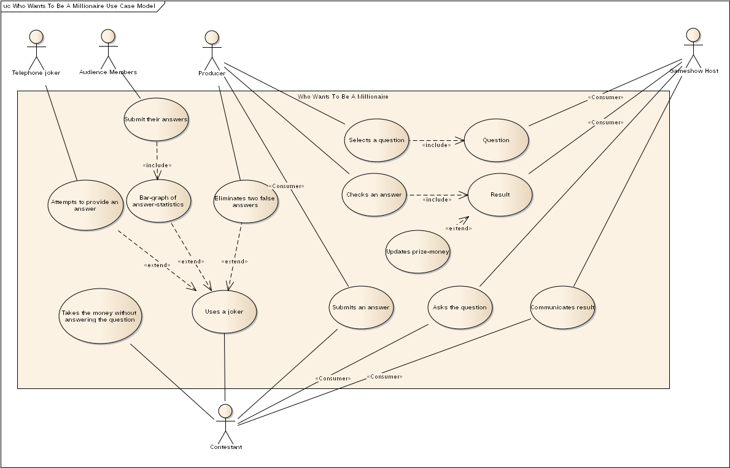
Projekt: Who Wants to be a Millionaire? | Teil: Use-Case Diagramm
Gruppe: Millionär // SS2016 // OOT | Folie: 16

Slide 17
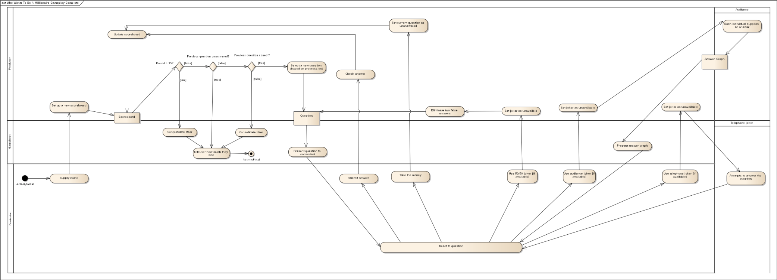
Projekt: Who Wants to be a Millionaire? | Teil: Aktivitätsdiagramm – Gameplay
Gruppe: Millionär // SS2016 // OOT | Folie: 17

Slide 18
Projekt: Who Wants to be a Millionaire? | Teil: Use-Case Diagramm
Gruppe: Millionär // SS2016 // OOT | Folie: 18

Slide 19
Projekt: Who Wants to be a Millionaire? | Teil: Use-Case Diagramm
Gruppe: Millionär // SS2016 // OOT | Folie: 19

Slide 20
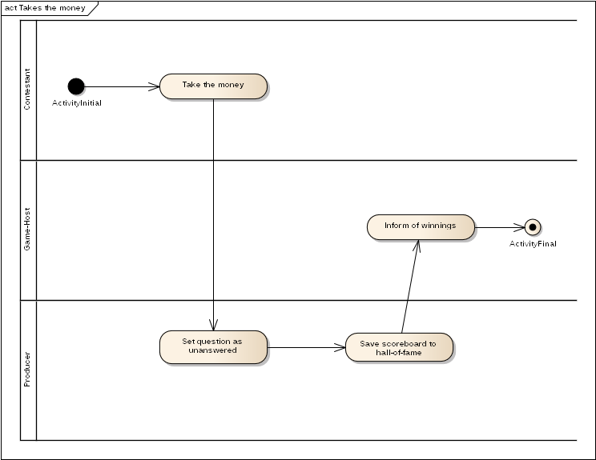
Projekt: Who Wants to be a Millionaire? | Teil: Activity – Cashes Out
Gruppe: Millionär // SS2016 // OOT | Folie: 20

Slide 21
Projekt: Who Wants to be a Millionaire? | Teil: Use-Case Diagramm
Gruppe: Millionär // SS2016 // OOT | Folie: 21

Slide 22
Projekt: Who Wants to be a Millionaire? | Teil: Use-Case Diagramm
Gruppe: Millionär // SS2016 // OOT | Folie: 22

Slide 23
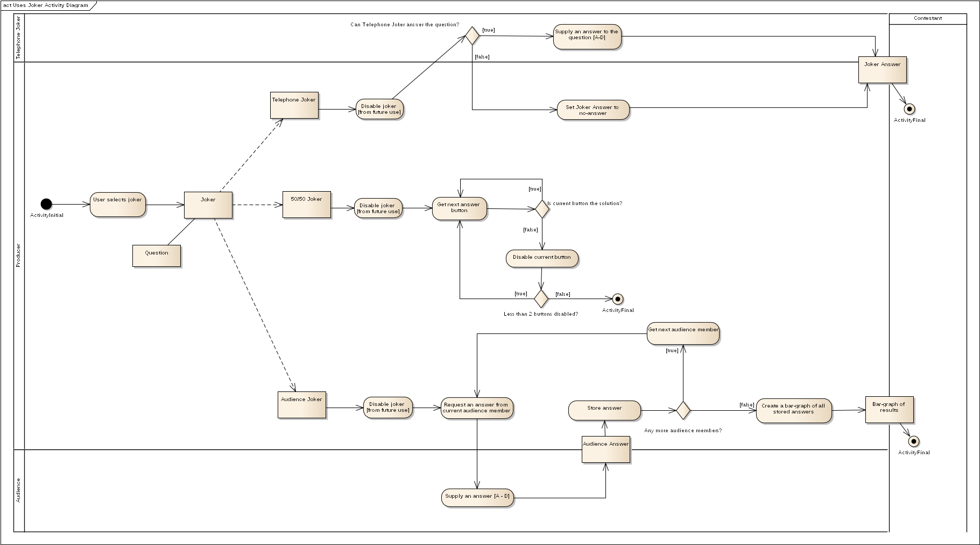
Projekt: Who Wants to be a Millionaire? | Teil: Activity – Uses Joker
Gruppe: Millionär // SS2016 // OOT | Folie: 23

Slide 24
Projekt: Who Wants to be a Millionaire? | Teil: Use-Case Diagramm
Gruppe: Millionär // SS2016 // OOT | Folie: 24

Slide 25
Projekt: Who Wants to be a Millionaire? | Teil: Use-Case Diagramm
Gruppe: Millionär // SS2016 // OOT | Folie: 25

Slide 26
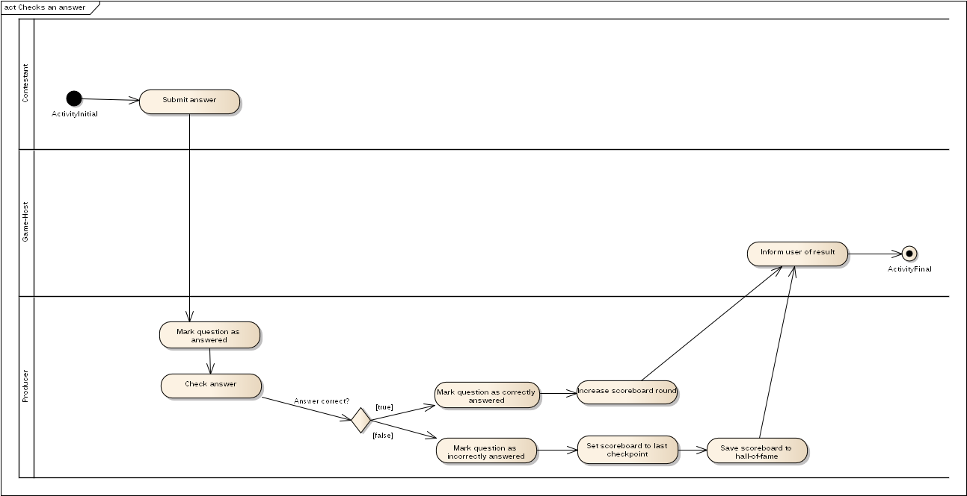
Projekt: Who Wants to be a Millionaire? | Teil: Activity – Submits Answer
Gruppe: Millionär // SS2016 // OOT | Folie: 26

Slide 27

Projekt: Who Wants to be a Millionaire? | Teil: Erweiterte Funktionalität
FRAGENKATALOG IN EINER DATENBANK
Alle Fragen werden in einer zentralen Datenbank gespeichert
Die Fragen sollen nach Schwierigkeit sortiert werden können
Im Fall, dass keine Verbindung zu der Datenbank aufgebaut werden kann, soll eine lokale Datenbank als Ersatz verwendet werden können.
Gruppe: Millionär // SS2016 // OOT | Folie: 27

Slide 28

Projekt: Who Wants to be a Millionaire? | Teil: Erweiterte Funktionalität
HIGHSCORE VERWALTUNG
Das Spiel soll es dem Nutzer erlauben, seine erreichten Gewinne zu Speichern und mit anderen Nutzern zu vergleichen
Die Highscores sollen innerhalb der zentralen Datenbank verwaltet werden
Es soll möglich sein, die besten zehn Highscores einzusehen
Gruppe: Millionär // SS2016 // OOT | Folie: 28

Slide 29

Projekt: Who Wants to be a Millionaire? | Teil: Nicht Funktionale Anforderungen
VORGEGEBENE NFRs
Die Implementierung soll in Java erfolgen inklusive der Oberflächen mit dem Swing-Toolkit.
Der Source-Code soll mit JavaDoc kommentiert werden.
Das System soll mittels mehreren Klassen organisiert sein
J-Unit Tests für alle Methoden inklusive der Entwicklung von Test-Prozeduren
Ausnahmen müssen behandelt werden
„Fatale“ Benutzerinteraktionen sollen mittels Dialog abgefragt werden.
Gruppe: Millionär // SS2016 // OOT | Folie: 29

Slide 30
Projekt: Who Wants to be a Millionaire? | Teil: Nicht Funktionale Anforderungen
WEITERE NFRs
Datenbank
Lokal: SQLite, Remote: MariaDB
Mit JDBC API, Apache DBCP
Maven Multi-Module Projekt
Surefire Reports
Versionierung mittels Github (http://oot.marcelherd.com)
Continuous Integration mittels Travis CI
Gruppe: Millionär // SS2016 // OOT | Folie: 30

Slide 31

Projekt: Who Wants to be a Millionaire? | Teil: Nicht Funktionale Anforderungen
ZU ERSTELLENDE ARTEFAKTE
Anforderungsanalyse
Use-Case Diagramm(e)
Aktivitätsdiagramm(e)
Sequenzdiagramm(e)
Klassendiagramm(e)
Testreports und schriftliche Testprozeduren
Installations-, ggf. Konfigurations- und Startanleitung
Lauffähiges Programm.
Gruppe: Millionär // SS2016 // OOT | Folie: 31

